Slide 1
ATATÜRK İLKELERİ
VE
İNKILÂP TARİHİ I
BÖLÜM 3
Türk İnkılâbı’nın Hazırlık Dönemi ve
Türk İstiklâl Savaşı
*Osmanlı İmparatorluğu'nun Parçalanması

Slide 2
OSMANLI DEVLETİ (1299-1922)
Osmanlı İmparatorluğu’nun Parçalanması
KURULUŞ DÖNEMİ
YÜKSELİŞ DÖNEMİ
1299-1453
DURAKLAMA DÖNEMİ
1453-1579
GERİLEME DÖNEMİ
1579-1699
DAĞILMA DÖNEMİ
1699-1792
1792-1922

Slide 3
Osmanlı İmparatorluğu’nun Parçalanması
18. Yüzyıldan başlayarak ticaret imtiyazları, dostluk, yardımlaşma kültürel hatta barış antlaşmaları istismar edildi.
Osmanlı İmparatorluğu’nun paylaşılması demek olan ‘‘Doğu Sorunu’’, Ruslarla imzalanan 1774 Küçükkaynarca Anlaşması ile başlar. Bu anlaşmayla Ruslar uygun Osmanlı limanlarında konsolosluk açacaklardı. Anlaşmanın en önemli maddesi Rusya’nın koruyuculuğunda İstanbul’da bir Ortodoks kilisesi açılmasıydı.
Osmanlı Devleti’ni parçalama projeleri de bu dönemde başlamıştır. Rus çariçesi Katerina ile Avusturya İmparatoru Josef, 1780’de Petersburg’da, 1786’da Kerson’da buluşarak Osmanlı Devleti’nin paylaşılması konusunu görüşmüşlerdir.

Slide 4
Osmanlı İmparatorluğu’nun Parçalanması
Yine Napolyon, Rus Çarı Alexandr ile 1807 ve 1808’de bir araya gelerek Osmanlı Devleti’nin paylaşılması konusunu görüşmüştür.
1844’te İngiltere’yi ziyaret eden Çar Nikola, Rusya ile İngiltere’nin Türkiye’deki Hıristiyan tebaanın korunması ve onlara ayrıcalık sağlanması konusunda ortak bir çalışma yapmalarını önerdi. Ancak İngiltere bu konuya sıcak bakmadı. Çünkü Rusya’nın genişleme politikasını kendi menfaatlerine uygun bulmuyordu.
1853’te Petersburg sarayındaki baloda, Çar Nikola’nın ‘‘hasta adama’’ benzettiği Osmanlı Devleti’ni paylaşma önerisini İngiliz elçisi Hamilton Seymour kabul etmedi. Ancak bu deyim Avrupa literatüründe yerini aldı.

Slide 5
Osmanlı İmparatorluğu’nun Parçalanması
İngiltere’nin Osmanlı Devleti’nin toprak bütünlüğünü koruma politikası, 19. yüzyılın sonlarından itibaren kendi çıkarlarına uygun küçük devletler kurdurma politikasına yöneldi.
Büyük Devletler, 1913 ve 1914 yıllarında yapılan anlaşmalarla, Osmanlı İmparatorluğu’nu (İstanbul ve Trakya dışında) paylaşmışlardı.
Ancak Birinci Dünya Savaşı bu durumu değiştirdi. İtilaf Devletleri, düşman taraf haline gelen Almanya ve Avusturya’nın belirlenen paylarını da kendi aralarında yeniden paylaşmak istediler.

Slide 6

Osmanlı İmparatorluğu’nun Parçalanması
İstanbul ve Boğazlar
Rusya’ya
İstanbul Antlaşması
İng.:12 Mart - Fr.:10 Nisan 1915
Antalya ve Çevresi
ile 12 Ada - İtalya’ya
Londra Antlaşması
26 Nisan 1915
Sykes-Picot Antlaşması
16 Mayıs 1916
Suriye Çevresi - Fr.
Irak Çevresi - İng.
Petrograt Protokolü
Mart 1916
Doğu Karadeniz
Rusya’ya
St. Jean De Maurienne Ant.
19 Nisan 1917
Ege Bölgesi
İtalya’ya
McMahon Antlaşması.
Ocak 1916
Bağımsız bir Arap Krallığı
kurulacağı vaadi

Slide 7
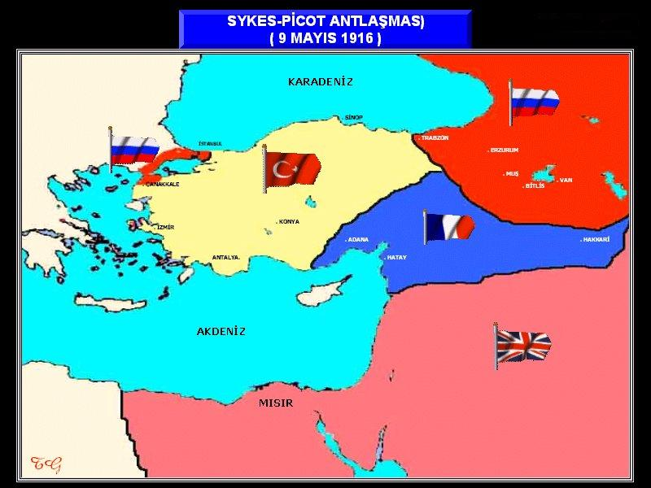
Osmanlı İmparatorluğu’nun Parçalanması
Sykes-Picot Antlaşması
16 Mayıs 1916

Slide 8
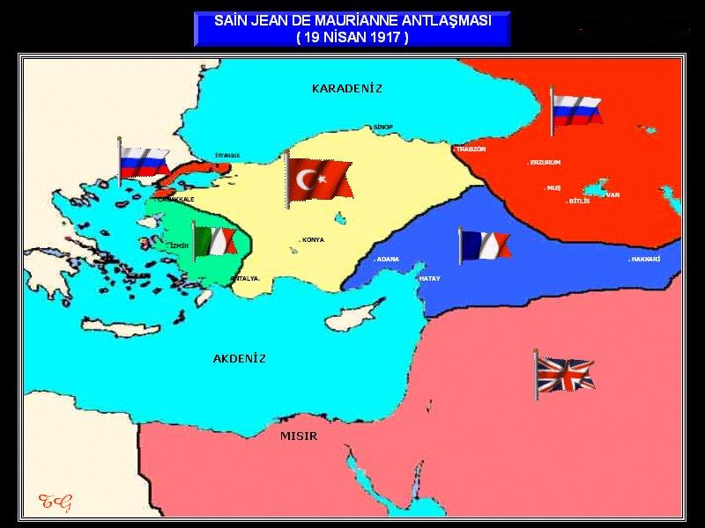
Osmanlı İmparatorluğu’nun Parçalanması
St. Jean De Maurienne Ant.
19 Nisan 1917

Slide 9
Osmanlı İmparatorluğu’nun Almanya’ya Yanaşması
19. Yüzyıldan itibaren denge politikası izleyen Osmanlı devleti, zaman zaman İngiltere, Fransa ve zorunlu kalınca da Rusya ile ilişki kurmuş, ıslahat hareketlerinde İngiltere ve Fransa’dan örnekler almış, uzmanlar getirtmişti.
Ancak bu üç devletin sözü edilen emelleri karşısında Osmanlı Devlet politikası giderek güçlenen Almanya’ya yöneldi.
1881’de İstanbul-İzmit-Ankara demiryolunu Alman Deutche Bank yaptı. 1889’da da Almanya’ya Bağdat demiryolu hattı imtiyazı verildi ve 1903’te inşaata başlandı.

Slide 10
Trablusgarp Savaşı
İtalya 1871’de birliğini tamamladıktan sonra, sömürgeciliğe yöneldi. Ancak dünyanın zengin sömürgeleri büyük devletlerce paylaşılmıştı. Bu yüzden Osmanlı Devleti’ne ait olan Trablusgarp’ı almaya yöneldi.
Avrupalı büyük devletlerin onayını alan İtalya, 28 Eylül 1911’de Trablusgarp’ı işgal etti. Osmanlı devleti Balkanlar’daki karışıklıklar nedeniyle bu bölgeye bir kısmı gönüllülerden oluşan küçük bir kuvvet gönderebildi.
Bu birliklere iki yetenekli komutan emir komuta ediyordu. Bingazi Cephesi Komutanı Enver Bey, Derne ve Tobruk Cephesi Komutanı Mustafa Kemal’di.

Slide 11
Trablusgarp Savaşı
Az sayılarına rağmen bir avuç kahraman İtalyan birliklerini kıyı şeridinden içeriye sokmadı. İtalya, Osmanlı Devleti’ni zorlamak için Beyrut Limanı’ndaki Osmanlı Filosuna saldırdı, Çanakkale’yi ablukaya aldı ve Oniki Ada’yı işgal etti. Bu da Osmanlı’yı yıldırmadı.
Balkan Savaşı’nın başlaması üzerine Osmanlı Devleti barış istemek zorunda kaldı. Bunun üzerine Ouchy (Uşi) kasabasında, 15-18 Ekim 1912'de İtalya ile Osmanlı Devleti arasında barış antlaşması imzalandı. Uşi Antlaşması’na göre, Trablusgarp (Libya) İtalya'ya bırakıldı. 12 Ada ise, Balkan Savaşları sonunda Osmanlı Devleti'ne geri verilecekti. Ama, İtalyanlar sözlerinde durmadılar ve böylece Ege'deki Türk egemenliği de sarsılmaya başladı. II. Dünya Savaşı'ndan sonra da adalar Yunanistan'a verildi.

Slide 12
Balkan Savaşları (8 Ekim 1912 - 29 Eylül 1913)
Savaşın çıkmasında Rusya'nın takip ettiği Panslavizm siyasetinin büyük etkisi oldu.
13 Mart 1912’de Sırbistan-Bulgaristan, 29 Mayıs 1912’de Bulgaristan-Yunanistan, Ağustos 1912’de Karadağ-Bulgaristan (sözlü antlaşma) ve 6 Ekim 1912’de de Karadağ-Sırbistan arasında ittifak antlaşmaları yapıldı. Bu antlaşmalarla Balkan devletleri Osmanlı Devleti’ne karşı birlik oluşturdular.
Balkan Savaşları, Karadağ’ın 8 Ekim 1912’de Osmanlı Devleti’ne savaş ilanıyla başladı. Bunu öteki devletlerin de savaş ilan etmesi izledi.
Savaş esnasında 28 Kasım 1912’de Arnavutluk bağımsızlığını ilan etti.

Slide 13
Balkan Savaşları (8 Ekim 1912 - 29 Eylül 1913)
Savaş Osmanlı Devleti’nin aleyhine gelişti. Büyük devletlerin arabuluculuğuyla, 30 Mayıs 1913’te Londra’da imzalanan barış antlaşmasıyla Midye-Enez hattı sınır kabul edilerek Edirne Bulgaristan’a, Selanik, Güney Makedonya ve Girit Yunanistan’a, Silistre Romanya’ya bırakılıyor, Arnavutluk’un bağımsızlığı tanınıyordu.
Ancak Osmanlı mirasını paylaşamamalarından dolayı Balkan Müttefikleri arasında II. Balkan Savaşı başladı. Bu durumdan faydalanmak isteyen Osmanlı birlikleri Enver Bey komutasında harekete geçerek Edirne’yi geri aldı.
II. Balkan Savaşı 10 Ağustos 1913'te Bulgaristan'la Sırbistan, Yunanistan ve Karadağ arasında imzalanan Bükreş Antlaşması ile sona erdi.

Slide 14
Balkan Savaşları (8 Ekim 1912 - 29 Eylül 1913)
Osmanlı - Bulgar antlaşması da 29 Eylül 1913'te İstanbul'da imzalandı. Osmanlı Devleti bu antlaşmayla, Kırklareli, Edirne ve Dimetoka’yı tekrar kazandı.
Osmanlı Devleti ile Yunanistan arasında imzalanan 14 Kasım 1913 tarihli Atina Antlaşması ile Girit kesin olarak Yunanistan'a bırakıldı. Ege adalarının ne olacağı da büyük devletlerce kararlaştırılacaktı. Sırbistan’la antlaşma ise 13 Mart 1914'te İstanbul'da imzalandı. Sırbistan'la Osmanlı Devleti’nin artık ortak sınırı olmadığından, sadece Sırbistan'da kalan Türklerin durumu düzenlenmiştir.
Böylece Osmanlı Devleti Afrika ile ilgisini kesmiş, Balkanlarda ağır toprak kaybına uğramış, Bulgaristan'dan geri aldığı Edirne ile Doğu Trakya'da kalabilmiştir.

Slide 15
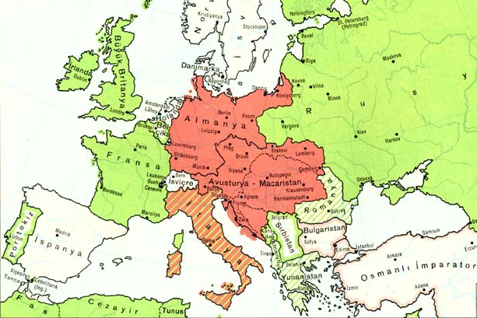
Birinci Dünya Savaşı
Savaşın Nedenleri
1815 yılında yapılan Viyana Kongresi ile Avrupa’ya, geniş anlamıyla dünyaya, yeni bir statü getirilmiş ve buna göre de güçler dengesi kurulmuştu. Ancak, özellikle 1870 Sedan Savaşı ile Almanya ve İtalya’nın birliklerini kurmaları, Viyana Kongresi statüsünü ve güçler dengesini büyük ölçüde değiştirmişti.

Slide 16
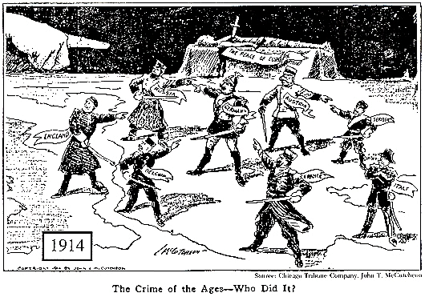
Birinci Dünya Savaşı
Savaşın Nedenleri
Bu gelişme Avrupa’da yeni blokların ortaya çıkmasına ve bunların birbirleriyle çatışmasına yol açmıştı. Bloklar arasındaki gerginlik de, karşılıklı silahlanmaya neden olmuş, bu da “Silahlı Barış Dönemi”ni ortaya çıkarmış ve gerginliğin giderek artması sonucunda devletleri savaşın eşiğine kadar getirmişti.

Slide 17
Birinci Dünya Savaşı
Savaşın Nedenleri
Birinci Dünya Savaşı’nın çeşitli nedenleri:
1. Ekonomik yayılma,
2. Avrupa’da Alman-Fransız, Balkanlar’da Rus-Avusturya anlaşmazlığı,
3. Dinsel ve kültürel yayılma,
4. Ulusalcılık,
5. Hızlı silahlanma,
6. Hanedan çekişmeleri,
7. Bloklaşma.
En önemlisi de ekonomik yayılmadır.

Slide 18
Birinci Dünya Savaşı
Savaşın Nedenleri
Almanya, 1890’lardan sonra izlediği politikayla Güneydoğu Avrupa ve Önasya’yı etkisi altına almış, Afrika ve Uzakdoğu’da da girişimlerde bulunmaya başlamıştı. İngiltere ve Fransa Almanya’nın güç ve etkinliğinin azaltılmasını istiyordu.
Diğer taraftan Fransa, 1870’ten beri Almanya’dan öç almak ve Alsace-Lorraine’i yeniden ele geçirmek istiyordu.
Rusya, batı sınırında Almanya’nın bir güç olarak belirmesinden ve Doğu Avrupa’da Panslavizm emellerine set çekmesinden, bu arada Pancermenizm’in tehlike haline gelmesinden memnun değildi. Ayrıca, İstanbul ile Boğazları, İngiltere ve Fransa’nın müttefiki olmasından yararlanarak ele geçirmeyi tasarlıyordu.

Slide 19
Birinci Dünya Savaşı
Savaşın Nedenleri
Avusturya-Macaristan İmparatorluğu; kendisine en büyük zararın Panslavizm’den geleceğini anlamıştı. Özellikle Sırbistan’ın kendisi için tehlikeli olduğunu görmüştü. Bu nedenle Sırbistan’ı ortadan kaldırarak, Doğu’ya doğru genişlemek ve Rus etkisini Balkanlar’dan uzaklaştırmak istiyordu.
İtalya, Üçlü İttifak bloku içerisinde olmakla beraber, gizlice Fransa ile anlaşmıştı. Amacı, Avusturya’nın egemenliğinde kalmış olan İtalya topraklarını kurtarmak, Akdeniz ve çevresinde yeni sömürgeler ele geçirmekti.
Görüldüğü gibi, büyük devletlerin hemen hepsi, bir savaşın çıkmasında kendi çıkar ve emelleri açısından yarar görmekteydi.

Slide 20
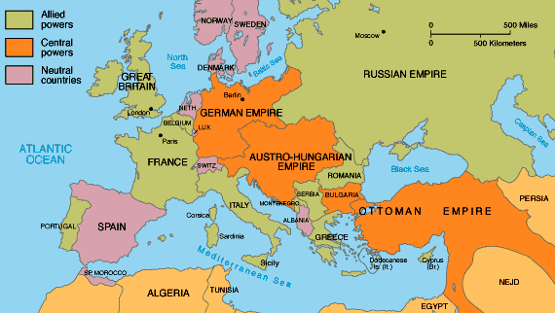
Birinci Dünya Savaşı
Savaşın Nedenleri
İtilaf
İttifak
Tarafsız
Avrupa’da Üçlü İttifak ve Üçlü İtilaf bloklarının kurulmasından, özellikle 20. yüzyılın başlarından itibaren, bloklar arasında birbirlerine karşı savaş hazırlıkları sürmekteydi. Fakat kurulan denge, savaşı önlüyordu. Ancak savaş hazırlıkları ilerledikçe, denge bozulmaya başlamıştı. Bu bakımdan küçük bir olay büyük savaşa neden olabilecekti. Bu olay da Saray-Bosna’da meydana geldi.

Slide 21
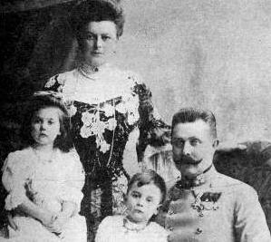
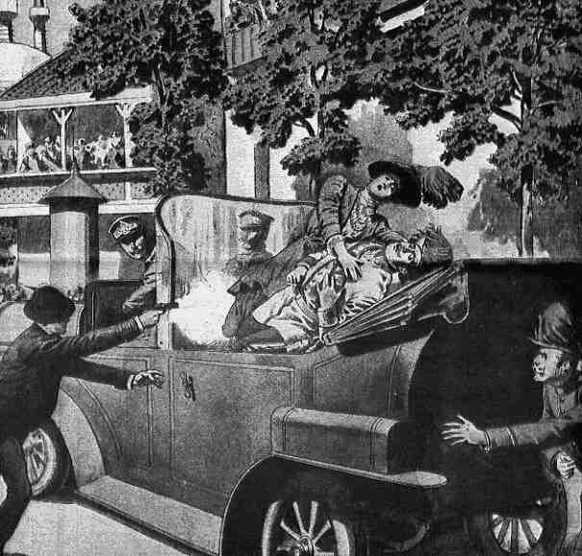
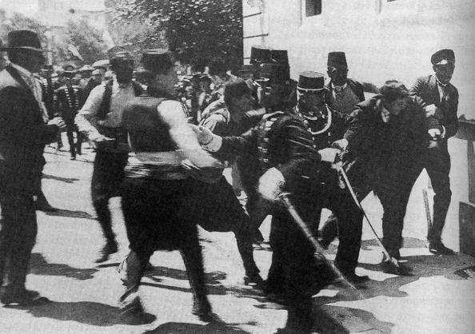
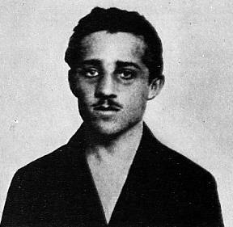
Birinci Dünya Savaşı
Avrupa’da Savaşın Başlaması ve Yayılması:
Avusturya Veliahdı Arşidük Franz Ferdinand ve Ailesi
SARAYBOSNA
28 Haziran 1914
Gavrilo Princip

Slide 22
Birinci Dünya Savaşı
Avrupa’da Savaşın Başlaması ve Yayılması:
Avusturya-Macaristan İmparatorluğu, bu olayı fırsat saydı. Önce Almanya’nın desteğini sağlamak istedi. Viyana Hükümeti, 28 Temmuz 1914’te, Sırbistan’a savaş ilan etti ve Belgrad’a saldırı düzenledi. Avusturya-Sırp çatışması, sonunda bir Avusturya, Alman-Rus çatışması halini aldı.
Almanya, 1 Ağus­tos 1914’te Rusya’ya savaş ilan etti. Fransa 3 Ağustos ve İngiltere 4 Ağustos’da bağlaşıkları Rusya’nın tarafında savaşa girdiler. Bu ise, gerçek anlamda Birinci Dünya Savaşı’nın başlamasına neden oldu.

Slide 23
I.DÜNYA SAVAŞI
(1914-1918)
İTTİFAK
DEVLETLERİ
İTİLAF
DEVLETLERİ
ALMANYA
İNGİLTERE
FRANSA
RUSYA
JAPONYA
AVUSTURYA-
MACARİSTAN
SIRBİSTAN
KARADAĞ
OSMANLI
DEVLETİ
ROMANYA
ABD
BULGARİSTAN
PORTEKİZ
YUNANİSTAN
İTALYA
İTALYA
İSPANYA

Slide 24
Birinci Dünya Savaşı
Osmanlı Devleti’nin Savaşa Katılması:
Osmanlı Devleti’nin savaşa girme nedenleri:
1. İtilaf grubundaki devletlerin 19. yüzyıldan itibaren Osmanlı’ya karşı izlediği politikalar.
2. Son savaşlarda bırakılan Osmanlı topraklarının geri alınması.
3. Türk-Alman dostluğu.
4. Almanya’nın savaştan galip çıkacağı düşüncesi.
5. Turan İmparatorluğu kurma fikri.
Savaş başladıktan sonra Osmanlı bir süre tarafsızlığını korudu.

Slide 25
Birinci Dünya Savaşı
Osmanlı-Alman İttifak Anlaşması (2 Ağustos 1914):
2 Ağustos 1914’te de Sadrazam Sait Halim Paşa ile Almanya’nın İstanbul Büyükelçisi Baron Von Wangenheim arasında, Osmanlı-Alman Anlaşması imzalandı. Buna göre:
1. Osmanlı Devleti ve Almanya; Avusturya-Macaristan İmparatorluğu ile Sırbistan arasındaki anlaşmazlıkta, tam tarafsızlıklarını koruyacaklardı.
2. Eğer Rusya, Avusturya’ya savaş açarsa ve Almanya da buna katılmak zorunda kalırsa, Osmanlı Devleti de savaşa girecekti.

Slide 26
Birinci Dünya Savaşı
Osmanlı-Alman İttifak Anlaşması (2 Ağustos 1914):
3. Almanya; Osmanlı Devleti’ni, bir tehdit altına düştüğünde gerekirse silahla koruyacaktı.
4. Savaş olursa; Almanya, askeri heyetini Türkiye'nin emrine verecekti.
5. Anlaşma, 31 Aralık 1918'e kadar yürürlükte kalacak, taraflardan biri geçersizliğini ilan etmezse, beş yıl daha yürürlükte olacaktı.
Görüldüğü gibi; anlaşma, savunma niteliği taşıyordu. Maddelerinden anlaşılacağı üzere de metni, Alman-Rus savaşından önce hazırlanmış, fakat savaş başladıktan (1 Ağustos 1914) sonra değiştirilmeden imzalanmıştır.

Slide 27
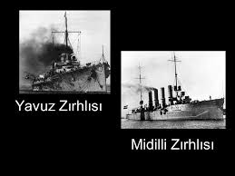
Birinci Dünya Savaşı
İtilaf filosundan kaçan Almanya’nın Goeben ve Breslau ismindeki harp gemileri 10 Ağustos 1914 tarihinde Çanakkale Boğazı’nı geçti. Daha sonra bu gemilere Osmanlı bayrağı çekilerek Yavuz ve Midilli isimleri verildi. Bu şekilde gemiler, komutanları Souchon ve mürettebatıyla Türk donanmasına katıldı.

Slide 28
Birinci Dünya Savaşı
Osmanlı Devleti’nin Savaşa Katılması:
27 Ekim 1914’te, Amiral Souchon komutasındaki (Midilli ve Yavuz gemilerinin de dahil olduğu) Türk Donanması Karadeniz’e açıldı ve 28-29 Ekim 1914 gecesi Rusya’nın Odesa ve Sivastopol gibi limanlarını topa tuttu. Böylece Osmanlı Devleti fiilen savaşı başlamış oldu.
Bu olay üzerine; Rusya 2 Kasım’da, İngiltere ve Fransa 5 Kasım’da, Osmanlı Devleti’ne savaş ilan ettiler. Osmanlı Devleti de bunlara karşı 12 Ka­sım 1914’te resmen savaş açtı.
Osmanlı Devleti’nin savaşa girmesi, taraflar arasındaki çarpışmaların, Doğu Avrupa’da Galiçya’dan Kafkaslara, Çanakkale’den Basra’ya ve Sina’ya kadar geniş alanda açılan cephelerle, dünyanın önemli bir bölümüne yayılmasına yol açtı.

Slide 29
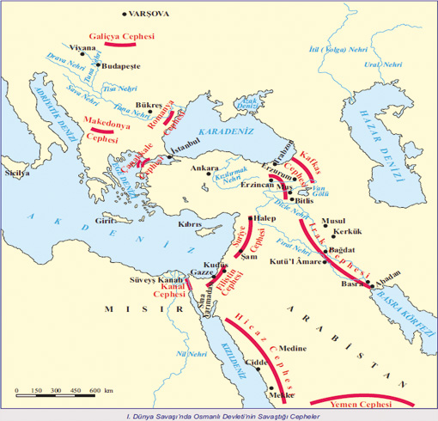

Birinci Dünya Savaşı
Osmanlı İmparatorluğu’nun Savaştığı Cepheler :
SAVUNMA
CEPHELERİ
YARDIM EDİLEN
CEPHELER
IRAK
MAKEDONYA
TAARRUZ
HİCAZ-YEMEN
KAFKAS
GALİÇYA
SURİYE-FİLİSTİN
KANAL
ROMANYA
ÇANAKKALE

Slide 30
Birinci Dünya Savaşı
Osmanlı İmparatorluğu’nun Savaştığı Cepheler :
Osmanlı harekât planının temelini, İttifak Devletleri’nin Avrupa’daki yükünü hafifletmek oluşturuyordu. Bunun için Romanya ve Bulgaristan bölgelerinde Karadeniz’e çıkılacak, Kafkasya’da Ruslar, Süveyş’te İngilizler meşgul edilecekti. Böylece Almanya ve Avusturya’nın yükü hafifleyecek, diğer taraftan da İngiltere’nin Hindistan yolu kesilecek ve bölgedeki zengin petrollerden İttifak Devletleri’nin yararlanması sağlanacaktı.
Ayrıca Osmanlı Devleti, Kafkaslar veya İran üzerinden Orta Asya’ya geçerek, büyük bir Turan imparatorluğu kurarken; Mısır, Filistin ve Suriye üzerinde Osmanlı nüfuzu yeniden kurulacaktı.

Slide 31
Birinci Dünya Savaşı
Kafkas ve Doğu Anadolu Cephesi:
Savaşın başlamasından hemen sonra, 1 Kasım 1914’te, Rusya hücuma geçerek Kuzey Anadolu’yu işgale kalkıştı. Ancak Türk Ordusu bunu önledi. Bundan sonra Başkomutan Vekili Enver Paşa, emrindeki 189.562 kişilik bir ordu ile Rusları arkadan çevirmek, onları geriletmek, Kars ve Batum’u alabilmek üzere Sarıkamış Harekâtı’na girişti. 22 Aralık 1914’te de hücuma geçti. Ancak soğuk, yolsuzluk, açlık ve hastalıktan, aynı zamanda iyi planlama yapılmamış olmasından Türk Ordusu 60.000 kişi kadar kayıp vererek, 9 Ocak 1915’te geri çekilmek zorunda kaldı. Böylece Enver Paşa istediği sonuca ulaşamadı.

Slide 32
Birinci Dünya Savaşı
Kafkas ve Doğu Anadolu Cephesi:
Çanakkale Muharebeleri sonrasında 16’ncı Kor.K.lığına atanan Mustafa Kemal 1916 Mart ayında Diyarbakır’a geldi. Mustafa Kemal Paşa komutasında karşı taarruza geçen 16’ncı Kolordu Rusları yenerek, 6 ve 7 Ağustos’ta Muş ve Bitlis’i geri aldı. Bu başarılardan dolayı Mustafa Kemal madalya almış ve generalliğe terfi etmiştir.
Osmanlı Devleti, Doğuda Brest-Litovsk Andlaşması (3 Mart 1918) ile Kars, Ardahan ve Batum’u Rusya’dan geri aldı. Bundan sonra da Bakü’yü ele geçirmek ve İran üzerinden Orta Asya’ya doğru ilerlemek üzere iki girişimde bulundu. Türk kuvvetleri Eylül 1918’de Bakü’yü aldı.

Slide 33
Birinci Dünya Savaşı
Kanal Cephesi:
Osmanlı Devleti, İngilizlerin Mısır’a yerleşmesini baştan beri bir türlü kabullenememişti ve burayı geri almanın hesabı içerisindeydi. Bu nedenle, Almanya’nın da isteğiyle, savaşın başlamasından hemen sonra, İngilizleri en duyarlı yerinden vurmak, buraları geri almak üzere Süveyş Kanalı’nı ve Mısır’ı ele geçirmeye karar verdi.
Bahriye Nazırı ve Dördüncü Ordu Komutanı Cemal Paşa, hazırlıklarını yaptıktan sonra, 14 Ocak 1915’te Süveyş Kanal Harekâtı’na başladı. Türk Ordusu büyük güçlüklerle Kanala kadar geldi. Fakat Şubat 1915’te Kanalı geçmek için yaptığı iki girişim başarısızlıkla sonuçlandı. Bundan sonra bu cephedeki savaş önemini kaybetti.

Slide 34
Birinci Dünya Savaşı
Irak Cephesi:
İngiltere, 1914 yılı Kasım ayı başlarında Hindistan’dan getirdiği birlikleri Basra’ya çıkardı. İngiliz kuvvetleri Bağdat yakınlarına kadar geldi. Fakat Türk kuvvetleri, 22-24 Kasım 1915’te, Ktesifon’da İngilizleri yenerek geri püskürttü. 29 Nisan 1916’da da Küt-ül Amare’deki İngiliz kuvvetlerini kuşatan Türk birlikleri, başlarında komutanları General Towshend olmak üzere 18.000 İngiliz askerini esir aldı. Böylece Irak’ta İngilizlerin ilerlemesi durduruldu. Ancak İngilizler, Basra’dan yeni kuvvetler karaya çıkardılar. Bu defa başarı kazanarak 11 Mart 1917’de Bağdat’a girdiler. Bundan sonra da kuzeye doğru ilerlemeye başladılar.

Slide 35
Birinci Dünya Savaşı
Sina, Hicaz, Yemen Cephesi:
Mekke Emiri Şerif Hüseyin’in ayaklanması üzerine, Hicaz’ın büyük bölümü Osmanlı Devleti’nin elinden çıktı. 1917 yılında ise İngilizler, Araplarla da işbirliği yaparak, Suriye ve Filistin’e doğru ilerlemeye başladılar. Aynı yılın sonlarında Yafa ve Kudüs’ü aldılar. 1918 Eylül ayında Suriye’deki Türk kuvvetlerini yendiler. Bu sıralarda Fransızlar ve İtalyanlar da, Suriye’ye asker çıkardılar.
İngilizler Ekim 1918’de Şam’ı, Fransızlarla birlikte Beyrut’u ve diğer önemli yerleri aldılar. Bunların sonucu olarak da, Türk kuvvetleri Halep’in kuzeyine kadar geri çekildi ve ancak, 7’nci Ordu Komutanı Mustafa Kemal Paşa’nın çalışmalarıyla, burada bir savunma hattı kurulabildi.

Slide 36
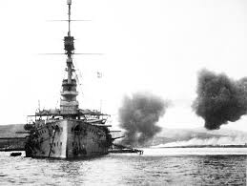
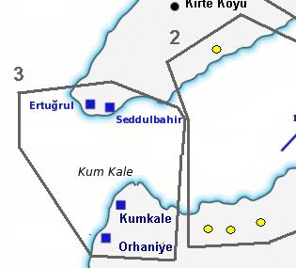
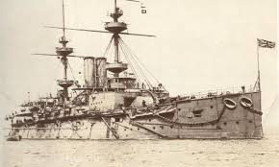

Birinci Dünya Savaşı
Çanakkale Cephesi:
Çanakkale Savaşları, deniz ve kara harekâtı safhaları olmak üzere 2 safhada cereyan etmiştir.
(1) Deniz Harekâtı Safhası:
3 Kasım 1914’de 2 İngiliz gemisi Ertuğrul ve Seddülbahir, 2 Fransız gemisi Kumkale ve Orhaniye Tabyalarını 17 dakika süre ile ateş altına aldılar. Bu ilk deniz harekâtıdır.

Slide 37
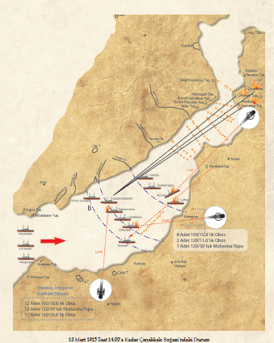
Birinci Dünya Savaşı
Çanakkale Cephesi:
(1) Deniz Harekâtı Safhası:
İngiliz ve Fransızlar 19 Şubat ve 25 Şubat 1915 tarihlerinde Çanakkale Boğazı’nı geçmeyi denediler. Asıl deniz taarruzu 18 Mart 1915’de icra edildi. Fakat bu deniz hücumunda 3 muharebe gemisi, 2 muhrip, 7 mayın arama gemisi kaybeden İtilaf Devletleri, amfibi harekâta karar verdiler.

Slide 38
Birinci Dünya Savaşı
Çanakkale Cephesi:
(2) Kara Harekâtı Safhası (25 Nisan 1915-9 Ocak 1916):
İngiliz ve Fransızlar, 25 Nisan 1915’te Gelibolu Yarımadası’na asker çıkardılar. Ancak Müttefikler burada da Türk askerinin şiddetli karşı koymasıyla karşılaştılar. Ağustos ayı başlarından itibaren Gelibolu’ya daha büyük birlikler çıkardılar. Fakat Mustafa Kemal’in komutasındaki Türk askerinin Anafartalar ve Conkbayırı savaşlarında gösterdiği başarı üzerine, buradan da ilerleyerek amaçlarına ulaşamayacaklarını anladılar. Bunun üzerine İngiliz ve Fransızlar, 19 Aralık 1915’ten itibaren, Çanakkale cephesindeki askerlerini geri çekmeye başladılar ve 8-9 Ocak 1916’da da bölgeyi tamamen boşalttılar.

Slide 39
Birinci Dünya Savaşı
Savaşın Sona Ermesi:
Amerika Birleşik Devletleri Birinci Dünya Savaşı’nın başlangıcında savaşın dışında ve tarafsız kaldı.
Bu arada, 1916 yılında, Avrupa’da taraflar birbirlerine karşı üstünlük kurmayacak hale geldi ve savaş bir bakıma düğümlendi. Diğer taraftan İngiltere, Almanya’yı denizden kuşattı. Buna karşılık Almanya da, İngiltere’ye denizaltı savaşı açtı ve Britanya Adaları karasularında bulunan ticaret gemilerini batıracağını açıkladı. 1917 yılı başından itibaren de, denizaltı savaşını şiddetlendirdi.
Mart 1917’de, Alman denizaltılarının iki Amerikan ticaret gemisini batırması, aradaki ilişkileri kopardı. Bunun üzerine Amerika Birleşik Devletleri, 2 Nisan 1917’de Almanya’ya savaş ilan etti.

Slide 40
Birinci Dünya Savaşı
Savaşın Sona Ermesi:
8 Ocak 1918’de açıklanan ve tarihe “Wilson İlkeleri” ya da “Wilson’un Ondört Noktası” olarak geçen bu ilkeler özetle şöyleydi:
"Barış antlaşmaları açık olarak yapılmalı ve açık diplomasi esas olmalı.
Karasuları dışında denizlerde tam serbestlik sağlanmalı.
Ekonomik engeller elden geldiği kadar kaldırılmalı.
Silahlanmaların azaltılması için karşılıklı güvenceler alınıp verilmeli.
Rusya, Belçika, İtalya, Romanya, Sırbistan, Karadağ ve Polonya devletlerinin sınırları ve statüleri yeniden saptanmalı.
Büyük ve küçük bütün devletlere eşit olarak siyasi bağımsızlıklarını ve toprak bütünlüklerini koruyacak güvenceler sağlamak amacıyla, uluslararası bir örgüt kurulmalı.”

Slide 41
Birinci Dünya Savaşı
Savaşın Sona Ermesi:
Osmanlı İmparatorluğu’na ilişkin 12. madde şöyle düzenlenmişti:
"Osmanlı İmparatorluğu’nda Türklerin oturduğu bölgelerin egemenliği sağlanmalı, diğer bölgelerindeki uluslara kesin bir yaşam güveni, özgür ve engelsiz tam gelişme olanakları verilmeli.
Çanakkale Boğazı, uluslararası güvenceler altında bütün ulusların gemilerine açık olmalı."

Slide 42




Birinci Dünya Savaşı
İttifak Devletleri’nin Yenilgiyi Kabul Etmesi ve Savaşın Sona Ermesi:
I. Dünya Savaşı’nı Bitiren
Ateşkes Antlaşmaları
Bulgaristan
Selanik
(29 Eylül 1918)
Osmanlı Dev.
Mondros
(30 Ekim 1918)
Avusturya
Villa Giusti
(03 Kasım 1918)
Macaristan
Belgrad
(04 Kasım 1918)
Almanya
Rethondes
(11 Kasım 1918)

Slide 43
I’inci Dünya Savaşı’nı Bitiren
Barış Antlaşmaları
Almanya
Versailles
(28 Haziran 1919)
Avusturya
2St.Germain
(10 Eylül 1919)
Bulgaristan
Neuilly
(27 Kasım 1919)
Macaristan
Trianon
(04 Haziran 1920)
Osmanlı Dev.
Sevr (Sevres)
(10 Ağustos 1920)

